Slide 1
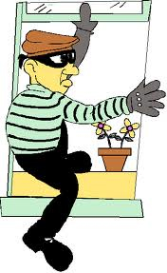
Vagyonvédelem
Sándorfalvi György
Óbudai Egyetem, Kandó Kálmán Villamosmérnöki Kar
Villamosenergetikai Intézet
Budapest, 1034 Bécsi u. 96/b.
sandorfalvi.gyorgy@kvk.uni-obuda.hu

Slide 2
Épületinformatikai feladatok
Világítás, árnyékolás-technika
HVAC
Hő- és füstelvezetés
Tűzfelügyelet (automatikus tűzjelző és tűzoltó rendszerek)
Vagyonvédelem
Energia gazdálkodás
Villamosenergia-ellátás
Megjelenítés és vezérlés
MSZ-EN 50090 MSZ-EN15232

Slide 3
Vagyonvédelem részei
Megelőző intézkedések
Mechanikai védelem
Elektronikus jelzőrendszer
Élőerős védelem
Biztosítás
Védelmi koncepció!

Slide 4
Védelmi körök
Kültéri védelem
(Kerítések, kapuk, árkok, sáncok, és egyéb az áthaladást gátló elemek)
Felület (héj) védelem
(Épület falazata, tetőzet, födém, nyílászárók, rácsok, rögzítések)
Tárgyvédelem
(Zárható bútorok, széfek, páncélszekrények, trezorok, tárgyrögzítő megoldások)
Térvédelem (Pl.: mozgásérzékelő)
Személyvédelem

Slide 5
Elektronikus Vagyonvédelemi rendszerek részei
Behatolás-jelző rendszerek
Beléptető rendszerek (személy/jármű)
Személy, gépjármű, tárgy követő rendszer
Zártláncú TV (CCTV), videó felügyelet
Áruvédelmi rendszerek
Őrjárat ellenőrző rendszerek
Távfelügyelet

Slide 6
Az elektronikus vagyonvédelmi rendszerrel szemben támasztott követelmények
Szuverenitás:
A kapcsolódó rendszerektől függetlenül üzemképes, rendelkezzen olyan áthidaló megoldásokkal, amelyek az idegen rendszer kiesése esetén biztosítják az alapvető védelmi funkciók ellátását!
Modularitás:
Az egyes alrendszerek modulok akkor is biztosítják a védelmi funkciók működését, ha a központi felügyeleti eszköz meghibásodik!
Szabotázsvédelem:
A rendszer önvédelme, amely biztosítja, hogy illetéktelenek ne változtathassák meg észrevétlenül az elektronikai védelem minőségi paramétereit se éles, se hatástalanított állapotban!

Slide 7
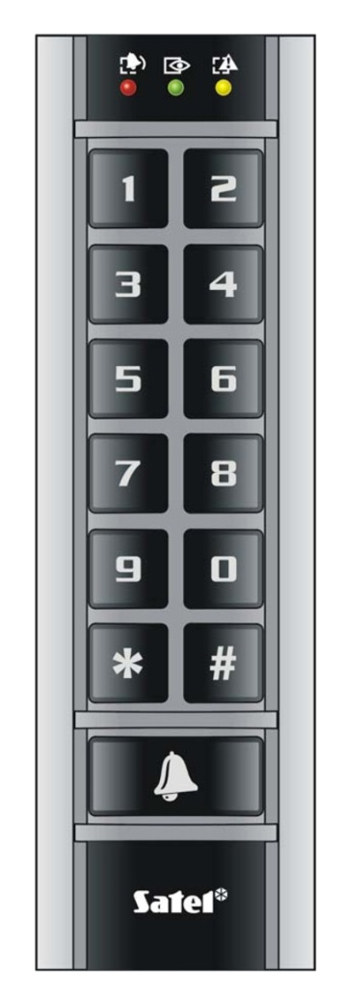
Behatolás jelző rendszerek
A Behatolásjelző rendszernek korai (elő)jelzést kell biztosítania, hogy a beépített mechanikus védelem kitartson az élőerős védelem megérkezéséig.
A Behatolásjelző rendszer a behatolást:
Érzékeli
Naplózza
Jelzést küld

Slide 8
A Behatolásjelző rendszer részei
Behatolásjelző rendszerek részei:
Érzékelők
Központ(ok)
Kezelők
Jelzőeszközök
Kiegészítő eszközök (Pl.: CO érzékelő, vízbetörésérz.)
Az egyes eszközöket a helyi kommunikációs hálózat köti össze
A központ a távfelügyelethez kommunikációs hálózaton keresztül csatlakozik

Slide 9
Behatolás jelző rendszer
Behatolás esetén a rendszer:
Hang és fényjelzők indítása
Távfelügyeleti központba átjelzés (rádiós, vagy vezetékes)
Egyéb:
CCTV kamera felvétel indítása
Liftblokkolása
Világítás felkapcsolása
Biztonsági redőny zárása
Stb.

Slide 10
Központok osztályozása
Csoportosítás:
Érzékelő bemenetek ZÓNÁK száma szerint
4-16 zóna → kis központ
16-64 zóna → közepes központ
64 – zóna → nagy központ
Jelzésátvitel módja szerint
Vezetékes
Rádiós
kombinált

Slide 11
Központok kommunikációja
Vezetékes: az érzékelők általában az erre a célra kiépített kábelhálózaton keresztül kommunikálnak a központtal → zónabemenet, 12V tápfeszültség
Rádiós: az érzékelők általában egyirányú rádiófrekvenciás jelátvitellel kommunikálnak a központtal
Kombinált: vezetékes és rádiós érzékelő is alkalmazhatóak.

Slide 12
Zónatípusok
Azonnali zóna: riasztás jelzése a zóna élesített állapotában azonnali riasztást vált ki!
Késleltetett zóna: riasztás jelzése a zóna élesített állapotában a beállított belépési késleltetési (kilépési késleltetési) idő letelte után indítja a riasztást.
Élesítő zóna: lehetővé teszi, hogy a rákötött kulcsos kapcsolóval, vagy kódkapcsolóval történjen az élesítés és a kikapcsolás
Pánik zóna (támadásjelző zóna): olyan 24 órás zóna, amelyik csendes riasztást indít.
Tűz zóna: olyan 24 órás zóna, amelyik riasztása esetén a központ a tűzoltóságra küldi az átjelzést!

Slide 13
Zóna paraméterezés
Kiiktatás, engedélyezés: (bypass enable) paraméterrel engedélyezzük hogy a zónát a rendszer élesítése előtt kiiktathassuk. A központ a kiiktatott zónáról érkező jelzéseket nem veszi figyelembe!
Otthonmaradás/eltávozás: (Stay Home/Away) paraméterű zóna otthonmaradó üzemmódban nem élesedik.

Slide 14
Kommunikáció
Általában 4+2 vezetéken történik:
Tápfeszültség
Kommunikációs vezeték (jelző vezeték)
Szabotázsvezeték
Több partíciós rendszereknél lehetőség van a kezelők partíciókhoz rendelése → az adott kezelő csak az adott partíció beállításait és funkcióit kezeli!

Slide 15
Hozzáférés kódok típusai
Telepítői kód: a behatolásjelző központ programozás üzemmódjába történő belépést teszi lehetővé (1 központ 1 telepítői kód)
Mester kód: lehetővé teszi, az alájuk rendelt felhasználói tulajdonságok módosítását (kód, beállítások, jogosultságok)
Felhasználói kód: elsősorban a központ, illetve a partíció élesítésére és kikapcsolására szolgál
Kényszer kód: az élesített rendszer kikapcsolására szolgál erőszak kényszerítése esetén. Csendes riasztás
=>Mindegyik naplózásra kerül!

Slide 16
Behatolásjelző rendszer érzékelői
Kültéri védelem érzékelői
Kerítés védelem (rezgés, fémhang, stb.)
Infrasorompók, mikrohullámú sorompók
Kamerák
Lépés érzékelők
Kültéri mozgásérzékelők (PIR, m. hullámú)
Speciális érzékelők (lézer)
Stb.
Felület (héj) védelem érzékelői:
Falbontás-, testhang-, fémhang érzékelők
Nyitásérzékelők
Üvegtörés érzékelők
Háló-tapéta
Fémszálas szúnyogháló
Stb.

Slide 17
Behatolásjelző rendszer érzékelői
Térvédelem eszközei:
Passzív infra mozgásérzékelő
Mikrohullámú mozgásérzékelő
Ultrahangos mozgásérzékelő
Kombinált mozgásérzékelők
Tárgyvédelem eszközei
Taposószőnyeg
Infra sorompó
Közelítés érzékelők
Képakasztó érzékelők
Bankjegy csapdák
Súlyérzékelők
Ultrahangos „vitrin” érzékelő
Stb.

Slide 18
Behatolás jelző rendszer részei
Személyvédelem eszközei
Támadásjelző gombok, lehúzók
Taposósínek, térdkapcsolók
Rádiós támadásjelzők
Dőlésérzékelők
(On-line járőrkövető rendszerek)
Stb.
Videó!

Slide 19
Beléptető rendszerek
Komplex elektromechanikai-informatikai rendszer, amely telepített ellenőrző pontok segítségével lehetővé teszi objektumokban történő személy- és járműmozgások hely-, idő- és irány szerinti engedélyezését vagy tiltását, az események nyilvántartását, visszakeresését.
Feladatai:
Figyeli és kijelzi az ellenőrző pontok állapotát.
Rendkívüli helyzetekre automatikusan reagál (tűz).
Tűzjelző érzékelők jelzésszint állítása
Behatolás-jelzés élesítés/lekapcsolás
Világítás kapcsolása
Klíma komfort fokozat kapcsolása

Slide 20
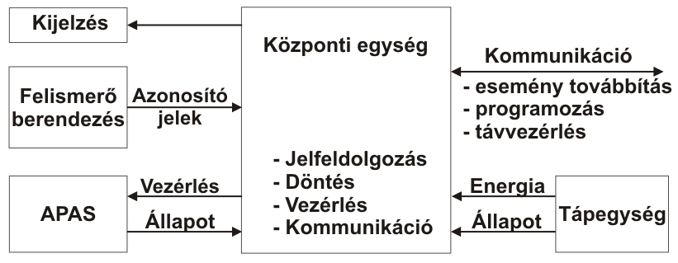
Beléptetés folyamata
Áthaladni szándékozó azonosítása
Belépési jogosultság eldöntése
Hely, Idő, Irány
APAS vezérlése (áthaladás engedélyezése)
A rendszer folyamatos felügyelete
Események, rögzítése, tárolása
BPÁÉ = Belépési Pont Áthaladást gátló szerkezetei és Érzékelői

Slide 21
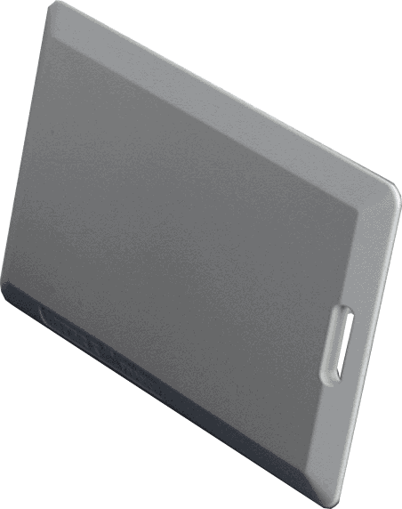
Azonosítás folyamata
Birtokolt ismeret alapján
PIN kód
Birtokolt eszköz alapján
Belépőkártya
Tulajdonság alapján
Biometrikus
Rendszámfelismerő

Slide 22
Kulcs típusok
Optikai
Egy dimenziós vonalkód
Több dimenziós vonalkód
Lyukkártya
Mágneses (induktív)
Mágneskártya
Wiegand kártya
Kontaktusos
Kontakt chipkártyák
„I” button
RF
Proximity kártyák
Aktív jeladók (kapunyitó)

Slide 23
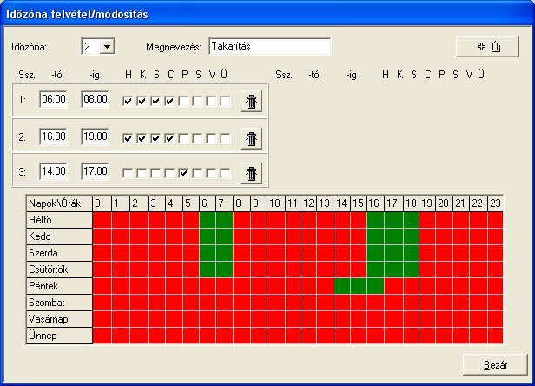
Jogosultság eldöntése
A központi egységben tárolt információk alapján
A központi egység, és a jelkulcs információi alapján
Csak a jelkulcson tárolt információk alapján

Slide 24
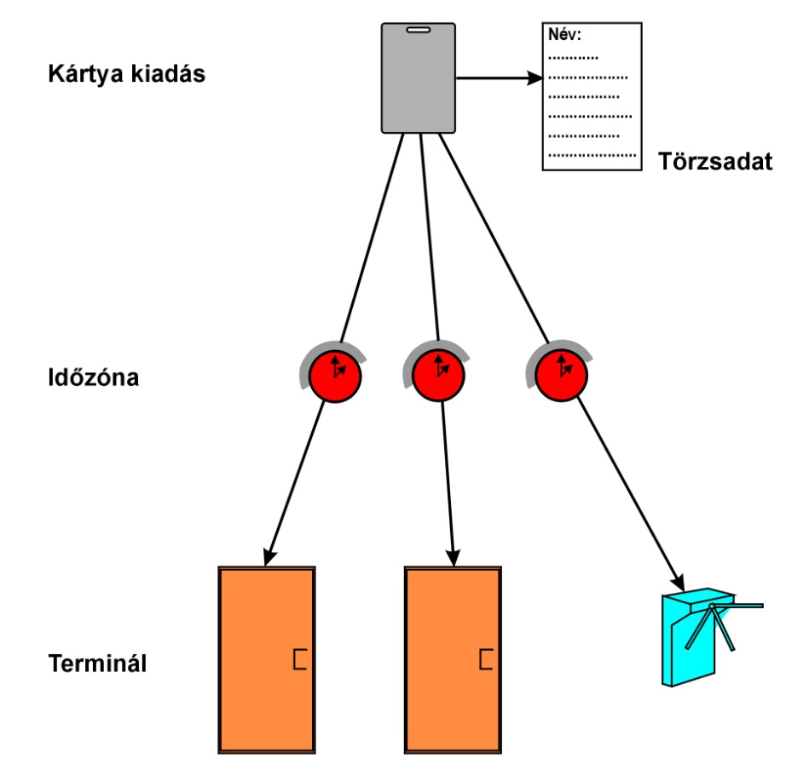
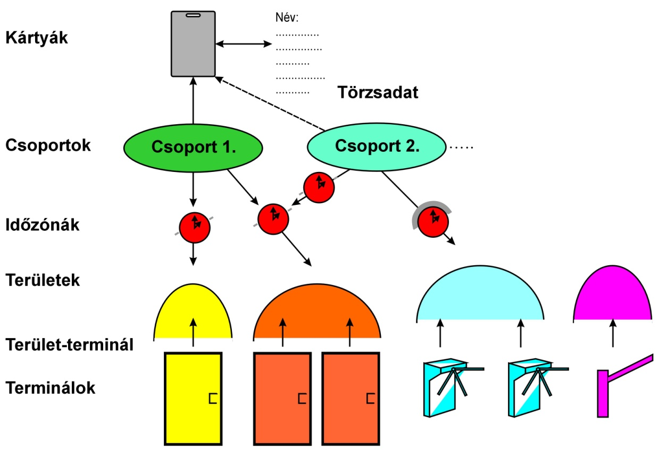
Jogosultság meghatározása
Direkt
Indirekt

Slide 25
Leggyakoribb Belépési pont kialakítások
Mágneszár
Síktapadó mágnesek
Elektromos (bevéső) zárak
Motoros ajtók
Forgóvilla
Forgókereszt
Zsilipkapu
Sorompó (működési idő, karhossz, ciklusszám)
Emelőkaros
Lengőkaros
„Szakállas”
Útblokkoló (Road blocker)
Süllyedő oszlop (Rising bollard)

Slide 26
A beléptető rendszerek kommunikációja más rendszerekkel
Tűzjelző
Menekülési útvonalak automatikus nyitása
Videó megfigyelő
Felvétel indítása
Riasztó
Partíció automatikus hatástalanítása
Partíció automatikus élesítése
Belépés megtagadása éles zónába

Slide 27
Köszönöm megtisztelő figyelmüket!
Sándorfalvi György
sandorfalvi.gyorgy@kvk.uni-obuda.hu

